Slide 1
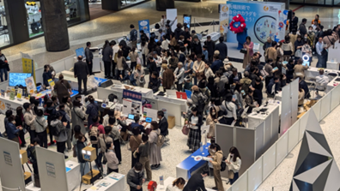
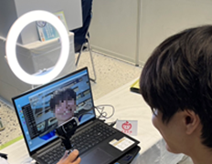
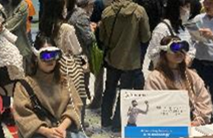
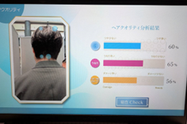
令和６年度「10歳若返り」プロジェクト推進事業について
資料１
「10歳若返り」プロジェクト推進事業では、これまで、スポーツ体験イベントやシニア向けのダンス講座などさまざまな体験型事業を実施。「10歳若返り」にかかる体験機会、取組みを進めるきっかけを府民に提供してきた一方、以下のような課題認識もあったところ。
R6.3.27開催 第7回10歳若返りプロジェクトアドバイザー会議 【資料４】抜粋
イベントや講座によりプロジェクトのPR効果は一定あったと考えられるが、革新的なヘルスケア技術の体験などが二の次に留まった。
イベント参加が困難な方（日常生活や健康になんらかの影響がある方）にこそ「10歳若返り」を届けるべきではないか。
令和６年度は、こうした課題認識や、万博出展に向けて新たな先端技術を発掘することを意識し、２つの事業を実施した。
①ヘルスケア関連の先端技術をメインに据えた体験型事業 ②シニア世代向けプログラムの実施
１ 体験イベント「先端技術で自分のカラダを覗いてみよう！」
概 要
企業・団体13社が出展。来場者がヘルスケア関連の体験を通じ、自身の健康や身体の状況を手軽に知ることができるイベントを開催
【開催日時】 令和6年11月9日（土曜日）、10日（日曜日）11時～17時
【開催場所】 グランフロント大阪 北館 1階 ナレッジプラザ
【来場者数】 1,298名（1日目：524名、２日目：774名）
アンケート回答者 892名の内訳
【性別】 女性:65％、男性:30％
【年代】 50代:30％、60代:22%、40代:16%、
30代:11%、70代:9％
実施内容
脳 | 映像を見つめるだけで脳の健康度を計測 （株式会社アイ・ブレインサイエンス） | ガンマ波サウンドをBGMに使ったダンスレッスン （公益社団法人 日本ストリートダンススタジオ協会）
筋肉 | 脚の筋肉量を「脚点」として点数化 （株式会社タニタ） | スマートミラーを使用したトレーニング体験 （ミラーフィット株式会社）
血管 | センシングで指先から「血管年齢」を測定 （株式会社ピーテック） | 指先の毛細血管の血流を見える化 （株式会社コラントッテ）
視覚 | 視線検知VRゴーグルを使ったストレス度チェック （株式会社ニューラルポート） | 視野の状況を手軽にチェック （ロート製薬株式会社）
歯 | 画像から歯の白さ等を「美歯年齢」として数値化（有限会社J-support） | 日本発のMA-T技術を活用した口腔ケアの発信 （一般社団法人 日本MA-T️工業会）
髪 | 画像解析で髪のダメージなどを瞬時に数値化 （パナソニック ホールディングス株式会社） | 超音波を活用した頭皮ケア体験 （ピクシーダストテクノロジーズ株式会社）
肌 | 肌の水分量測定 （株式会社サイエンス） | 日本発の技術ウルトラファインバブル体験 （株式会社サイエンス）
会場内に７つの分野（脳、筋肉、血管、視覚、歯、髪、肌）のブースを設置し、先端技術を活用した、さまざまな測定や技術を体験いただいた。
このほか、アスマイルの登録勧奨なども併せて実施。
歯
髪
視覚

Slide 2
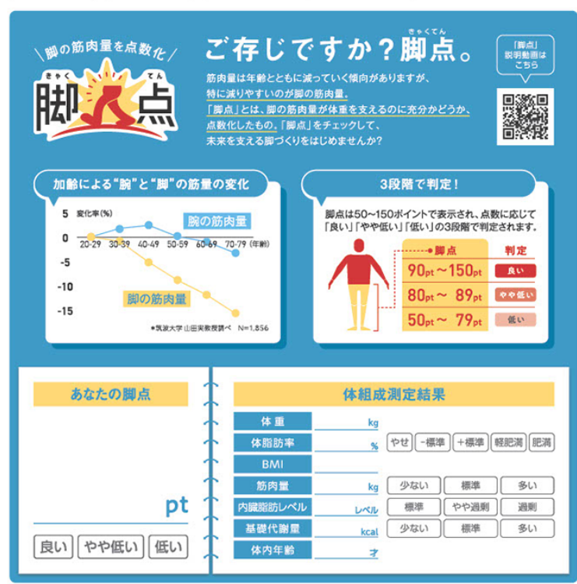
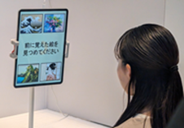
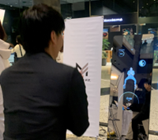
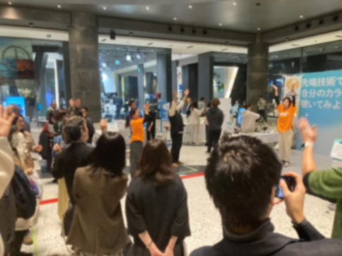
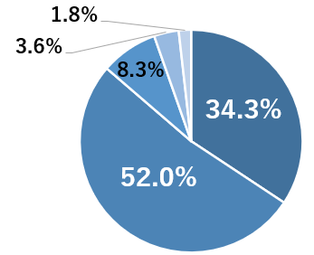
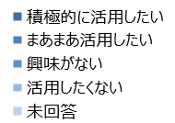
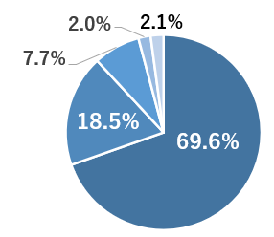
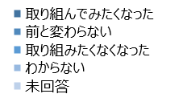
令和６年度「10歳若返り」プロジェクト推進事業について
資料１
体験ブースの様子 ※「筋肉」、「脳」ブースの例
イベント後のLINE配信
筋 肉
◀「脚点」を測定
脚の筋肉量が体重を支えるのに十分かどうかを点数化
脳
◀脳の健康度を計測
映像を眺めるだけで視線の動きから判断力、注意力などを評価
来場者が健康づくりへの機運を維持
できるよう、イベント終了後、LINEで運動や食に関する動画を配信
■期間：イベント終了後４週間
■対象者：LINE登録者 202名
■回数：４回（週1回）
※この他、「10歳若返り」」プロジェクト
SNSやアスマイルの登録勧奨等を実施
■配信内容
◀ガンマ波サウンドを使った脳トレダンス体験
BGMにガンマ波サウンド(※)を用いたダンスレッスンを実施
◀トレーニング体験
スマートミラーで自分の動きを確認しながら、オンラインのトレーニング指導を体験
・大きな筋肉を鍛える下半身強化ダンス
・基礎代謝をアップする簡単トレーニング
・ビタミンと乳酸菌を一緒に摂取しよう
・歩行速度を意識してみよう 等
※認知機能ケアの可能性がある
独自の変調を施した音
成果や今後への展望
来場者アンケート
（回答:892名､回答率:68.7%）
【来場状況から】
開場前から入場待ちの列ができるなど、大変な賑わいであった。府政だよりやアスマイルで開催を知り、本イベントを
目的に来場した方が多かった。
➡多くの方に体験機会を提供できたことは評価。効果的であった広報媒体、「10歳若返り」や「先端技術」
といった言葉のインパクトを次年度の取組みにおいても積極的に活用。
【アンケート結果から】
◆からだの状況の把握や健康づくりに先端技術を活用することをどのように感じたか
健康づくりに先端技術を活用することについて、8割超が肯定的な回答。ただし、「積極的に活用したい」との回答
は34％とそれほど高くない状況
◆参加前と比べ、健康やいきいきと暮らすために何かに取り組んでみたくなったか
約70％の方が、イベントへの参加前と比べて何かに取り組もうという意欲を持った。
➡・ 自身の健康や身体の状況を知ったことで、取組みへの前向きな意識につながった。
・ ヘルスケア分野の先端技術について、関心はあるものの、未だ身近なものではない様子がうかがえる。
次年度の取組みを通じて多様な技術・サービスを発信し、さらに関心や活用意欲を高めていく。
健康づくりに先端技術を活用することについて
イベント参加前と比べた、健康づくり等への取組み意欲

Slide 3
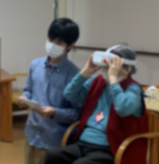
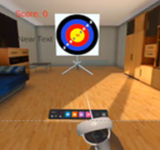
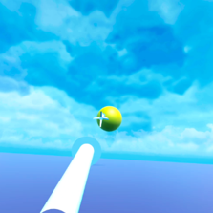
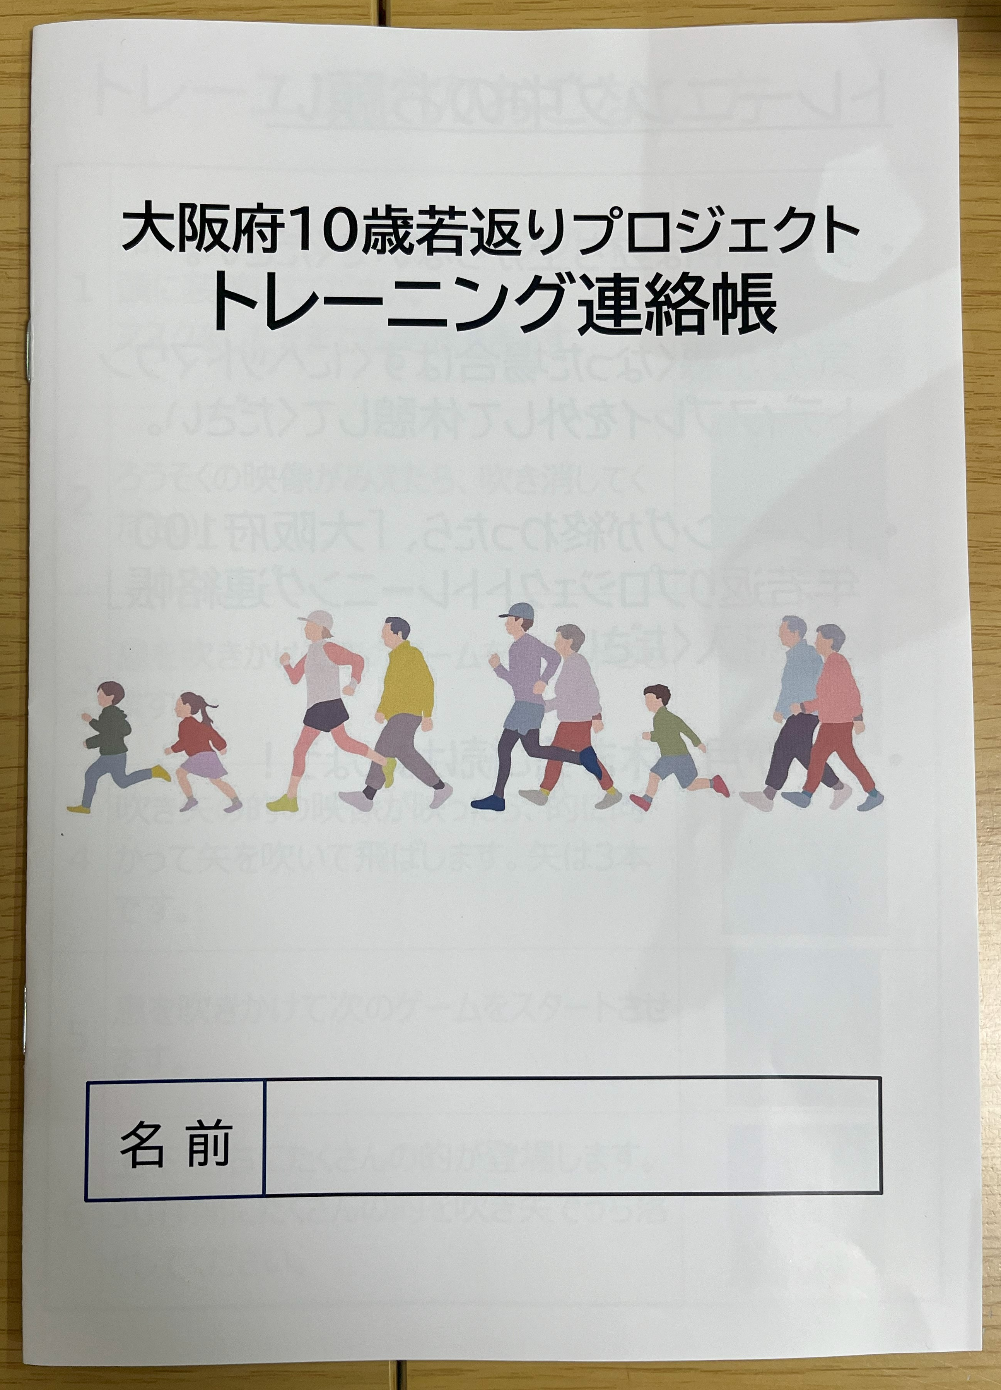
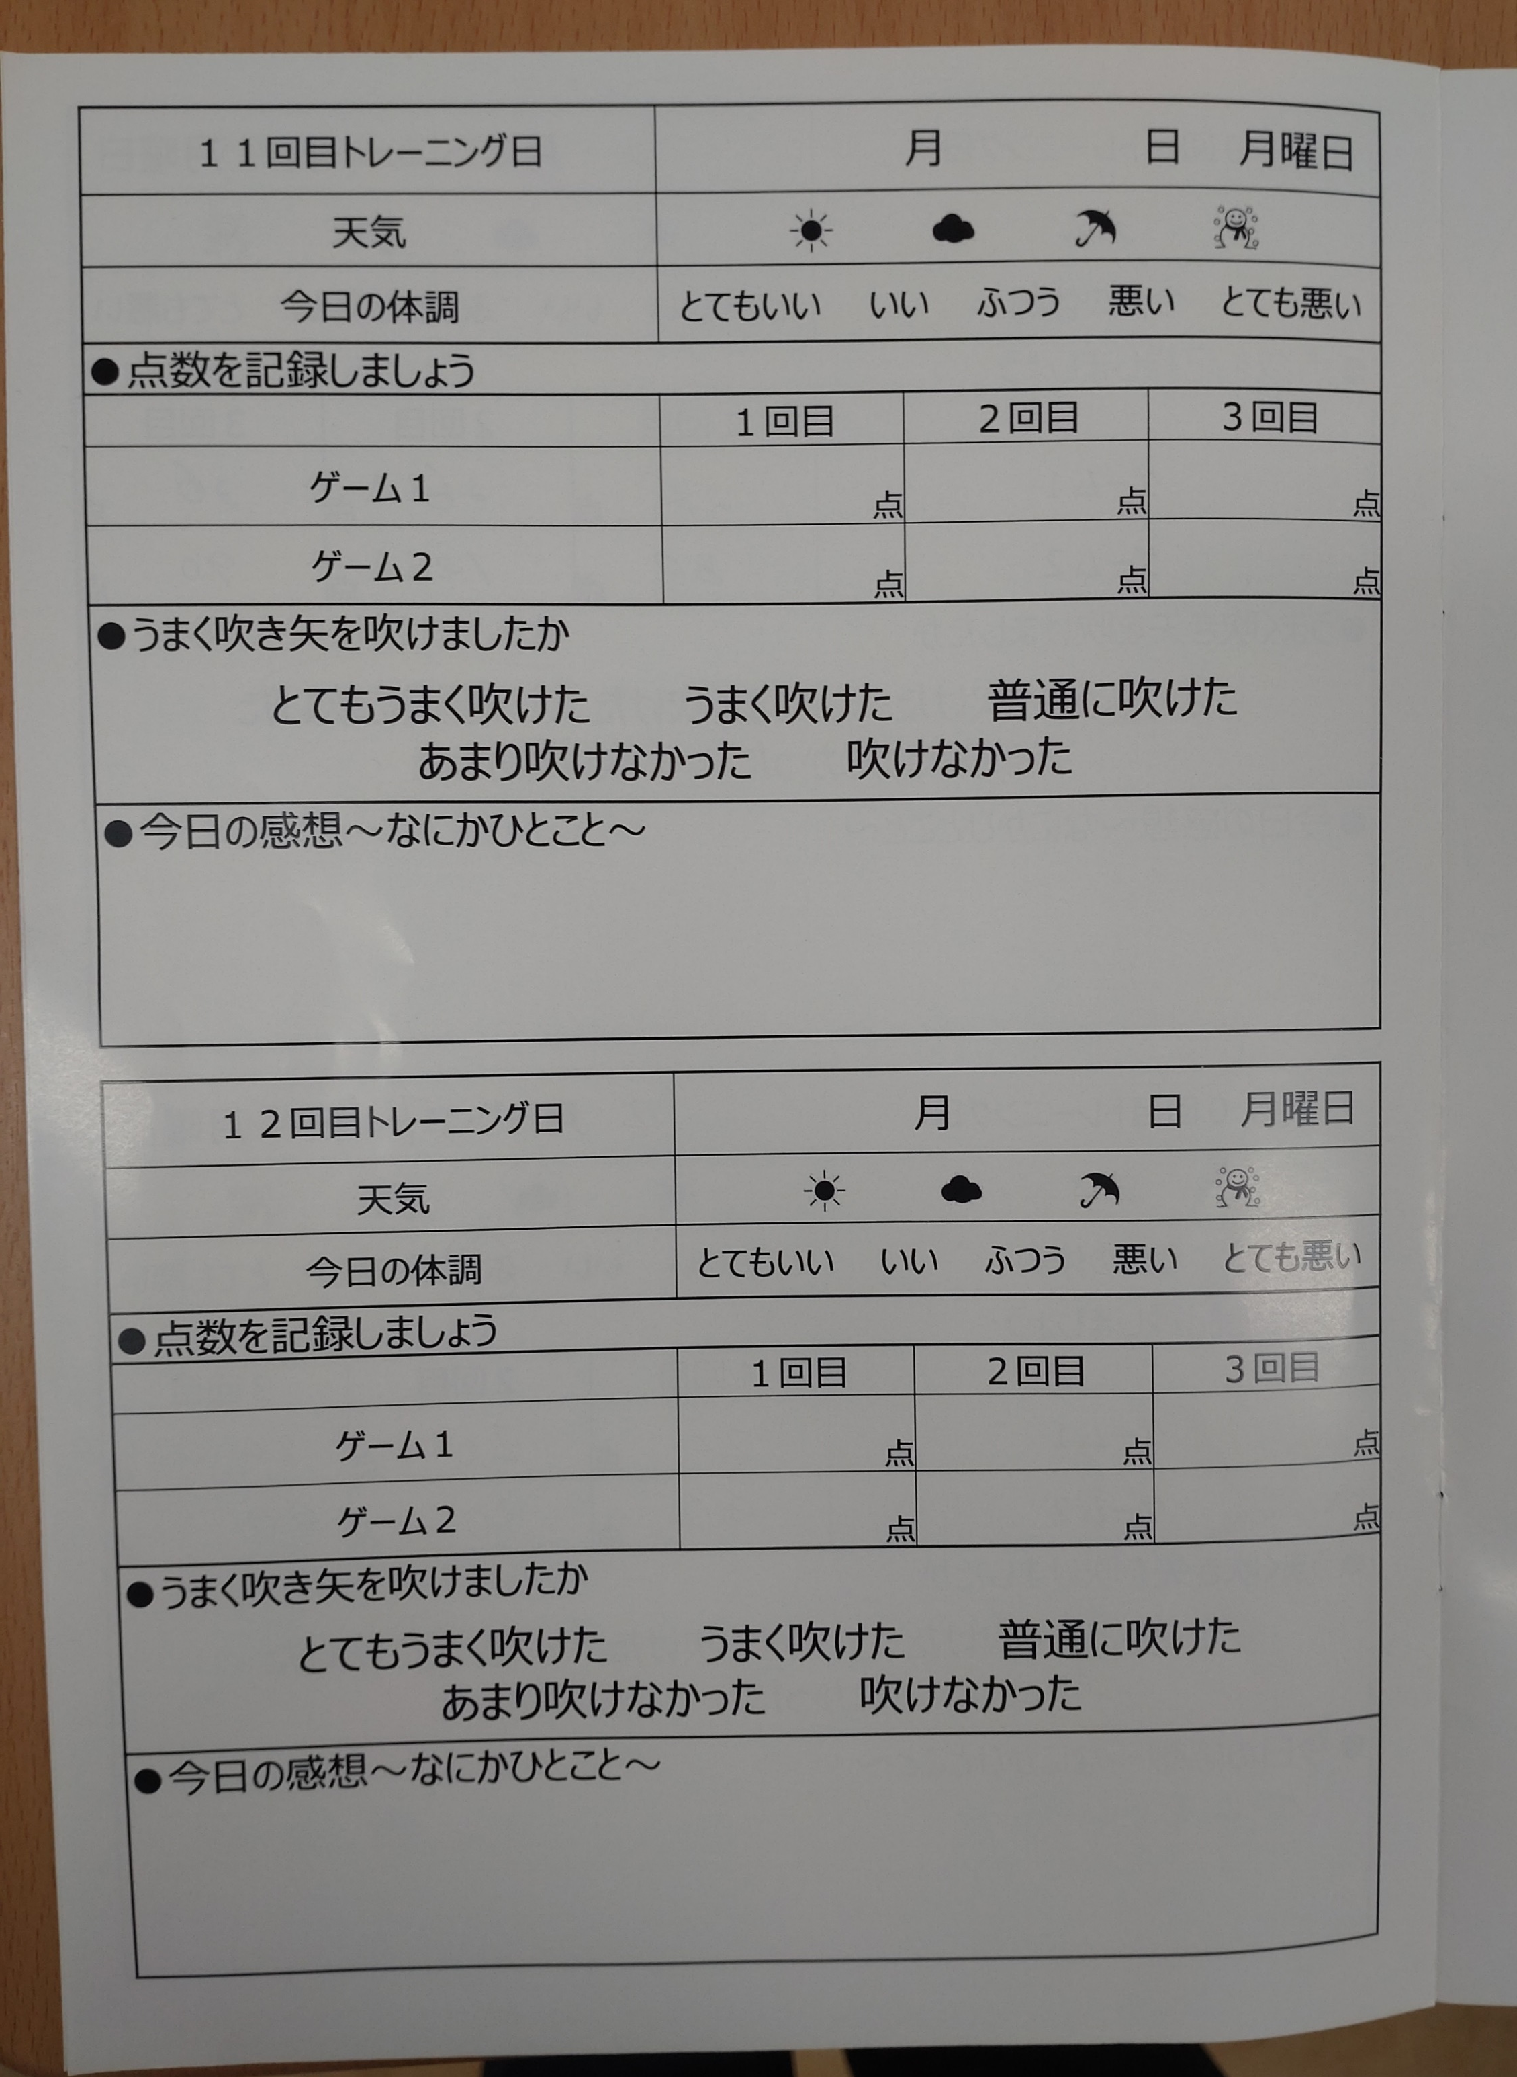
令和６年度「10歳若返り」プロジェクト推進事業について
資料１
２ シニア世代向けプログラムの実施
健康づくりと多様な活動を支える「先端技術を活用した新たな呼吸機能の維持・向上プログラム」として、府内２か所の通所リハビリテーション施設において、 「VR吹き矢」を一定期間実施（受託事業者：TOPPAN株式会社 ※企画提案公募により選定）
実施内容
【実施プログラム】
▼体験の様子
▼ゲーム①
▼ゲーム②
◆体験者は、VRヘッドマウントディスプレイ（内蔵マイクで音声から呼気を検出）を装着し、
バーチャル空間上で吹き矢を実施
◆ゲーム① 固定の的に向かって矢を５回吹いて飛ばす。中央に近いほど高得点。
ゲーム② 色・形の異なる的が上下・左右にランダムに出現。 30秒間、矢を吹いて的を狙う。
➡各ゲームの終了後に、獲得点数が表示される。
◆１回の体験で、ゲーム①・②を3セット実施（体験時間 約10分）
◆ 参加者ごとに点数や取組み状況をシートに記録。自身の変化に気づける形とした。
【実施時期・体験回数】
令和6年12月中旬～令和7年2月中旬 12回（週1回）
測定
プログラム実施 12回（3か月）
測定
※結果はとりまとめ中
◀記録シート
【参加者】
通所リハビリテーションの利用者 23名
横展開に向けた情報発信等
【利用者やスタッフの方のご意見】
・ 楽しかった。目の前に映像が出てくる、すごい時代になった。
・ 呼吸のトレーニングは初めて。ゲームは難しかったが、何度もやってしまった。
・ 利用者の食いつきが想像よりも良かった。継続してやってみたい。
高齢者施設関係者、口腔リハビリテーション関係者が集まる場で本取組みを紹介
・ 大阪介護老人保健施設協会 定例会
・ 口腔・リハビリテーション・栄養コンソーシアム 定例会（大阪歯科大学や
立命館大学、大阪介護老人保健施設協会等が参画）
体験希望のあった4施設で体験会を実施
今後、映像をモニターに表示し、集団で実施する形の体験会も開催予定

